Slide 1

Herzlich Willkommen zur Informationsveranstaltung
M.A. Soziale Arbeit
Schwerpunkt: Inklusive Kinder- und Jugendhilfe sozialräumlich gestalten
M.A. Heilpädagogik/Inklusive Pädagogik
Schwerpunkt: Teilhabe und Inklusion in Sozialräumen gestalten

Slide 2

Unsere Themen:
1. Warum ein Masterstudium (bei uns)?
2. Zielperspektive der Studiengänge
3. Struktur der Studiengänge
4. Finanzierungsmöglichkeiten
5. Bewerbungsverfahren
6. Ihre Fragen?

Slide 3

1. Warum ein Masterstudium?
Weiterentwicklung (persönlich und fachlich)
Ihre beruflichen Chancen erhöhen (komplexere Tätigkeiten und Leitungsfunktionen)
Voraussetzung für Promotion und Qualifizierung für den Bereich der Forschung
Warum ein Masterstudium bei uns?
Forschungsorientierung mit starkem Praxisbezug → insbesondere in den Lehrforschungsprojekten
Forschungsinstitute zu unterschiedlichen Themen
Wir übernehmen gesellschaftliche Verantwortung, indem wir uns aktiv in gesellschaftliche Entwicklungen einbringen.
Studierende schätzen an der katho
enge Betreuung, kleine Seminargrößen, tolles Miteinander unter den Studierenden, attraktiver Hochschulstandort

Slide 4



Münster als Studierendenstadt
ca. 60.000 Studierende (bei 310.000 Einw.) an 10 Hochschulen
– an der katho: ca. 2.000 Studierende

Slide 5


Unsere Studiengänge:
M.A. Soziale Arbeit
Schwerpunkt: Inklusive Kinder- und Jugendhilfe sozialräumlich gestalten
M.A. Heilpädagogik/Inklusive Pädagogik
Schwerpunkt:
Teilhabe und Inklusion
in Sozialräumen gestalten

Slide 6
Allgemeine Informationen zum Studiengang
Regelstudienzeit: vier Semester
Reguläre Lehre: montags bis mittwochs
Blockveranstaltungen in je zwei Blockwochen pro Semester und/oder am Wochenende
Studium bietet interdisziplinäre Perspektiven in der Vernetzung von Sozialer Arbeit und Heilpädagogik/ Inklusiver Pädagogik
Forschungsorientierter Master: einjähriges Lehrforschungsprojekt im zweiten und dritten Semester in Kooperation mit einem Praxispartner
Partizipation der Studierenden im Masterforum und Mastertreff

Slide 7

2.1 Zielperspektive der Studiengänge
Masterstudiengang Soziale Arbeit – Schwerpunkt: Inklusive Kinder- und Jugendhilfe sozialräumlich gestalten
Vertiefung in spezifischen Kompetenzbereichen für die Weiterentwicklung einer Inklusion unterstützenden, sozialräumlich ausgerichteten Kinder- und Jugendhilfe (über das KJSG hinaus!)
kritische Auseinandersetzung mit aktuellen Theorie- und Praxisentwicklungen in der KJH zum Thema Inklusion
Kennenlernen aktueller und perspektivischer Gestaltungsmöglichkeiten der Kinder- und Jugendhilfe von Inklusion in Sozialräumen
Aneignung wichtiger Handlungsansätze wie z.B. Sozialraumorientierung und Netzwerkmanagement, Partizipation als Bildungs- und Befähigungsprozess, Organisationsentwicklung
Grundkompetenzen zum forscherischen und fachlich-konzeptionellen Arbeiten
Ihre Perspektive:
Der Masterstudiengang qualifiziert zur fachlichen Begleitung entsprechender Praxisentwicklungen sowie zur Realisierung von Forschungsvorhaben im Feld.

Slide 8
2.1 Beispiele für Perspektiven und Karrieren …
(mittlere) Leitungsposition beim kommunalen ASD
Tätigkeit im Landesjugendamt/Tätigkeit als Fachreferent:in für die inklusive Jugendhilfe
Jugendhilfeplanung in einer Kommune
Verfahrenslotsin beim Jugendamt
Koordination/Beratung inklusiver Praxisentwicklungsprozesse bei einem freien Träger (Funktionsstelle)
Wissenschaftliche Mitarbeit in einem Forschungsinstitut außerhalb der katho
Dissertation am Promotionskolleg NRW oder kooperative Promotion an einer Universität
(perspektivisch) Professur an einer Hochschule für angewandte Wissenschaften

Slide 9

2.2 Zielperspektive der Studiengänge
Masterstudiengang Heilpädagogik/Inklusive Pädagogik
– Schwerpunkt: Teilhabe und Inklusion in Sozialräumen gestalten
Ihre Perspektive:
Der Masterstudiengang qualifiziert zur fachlichen Begleitung entsprechender Praxisentwicklungen sowie zur Realisierung von Forschungsvorhaben im Feld.
Differenziertes Wissen über Teilhabebedarfe in verschiedenen Lebensbereichen und -phasen
Stärkung der Rechteperspektive in Bezug auf die UN-BRK: Stärkung von Teilhaberechten, Selbstvertretung, politischer Bildung und Partizipation
Theorien und Konzepte von Inklusion, Teilhabe, Diversität, Sozialraumorientierung, Organisationen und Netzwerken
Forschungskompetenzen, Grundlagenwissen, Analyserepertoire und Handlungswissen, um Inklusion und Partizipation von Menschen mit behinderungs-bedingten Ausgrenzungserfahrungen zu unterstützen, zu befördern und zu begleiten

Slide 10
2.2: Beispiele für Perspektiven und Karrieren …
Fachberatung und Konzeptentwicklung in der Eingliederungshilfe
Sozialplanung in einer Kommune
Qualitätssicherung oder Leitungsfunktionen in einer Komplexeinrichtung
Mittlere Leitungsposition beim überörtlichen Sozialhilfeträger (Abteilung für Teilhabeplanung)
Tätigkeit in einer Sozialstiftung – Förderung von zukunftsweisenden Projekten
Dissertation am Promotionskolleg NRW oder kooperative Promotion an einer Universität
Wissenschaftliche Mitarbeit in einem Forschungsprojekt am Institut für Teilhabeforschung oder außerhalb der Hochschule
Wissenschaftliche Mitarbeit in einem Funktionsbereich der Hochschule (z.B. Praxisreferat)
… und nicht zuletzt: Professur an einer Hochschule für angewandte Wissenschaften

Slide 11
Struktur der konsekutiven Masterstudiengänge – Beispiel: Heilpädagogik/Inklusive Pädagogik
Module / Semester |  | 1. | 2. | 3. | 4. | Prüfungsform
1. | Die Disziplin Heilpädagogik – theoretische Grundlagen anthropologjsche, ethische, politische, rechtliche Bedingungen Wissenschafttstheoretische Einordnung |  | 9 | 6 |  | Thesenbasierte mündliche Prüfung
2. | Professionsbezogene Grundlagen: Teilhabe und Inklusion innovativ gestalten Relevanz heilpädagogischer/ inklusionspädagogischer Theorieentwicklung für aktuelle Praxisprobleme Theoriebasierte Konzepte der Transformation auf Adressat:innen/ Organisations-/Sozialraum- und Netzwerkebene | 15 |  |  |  | Gruppenpräsentation und -hausarbeit auf Grundlage eines beispielhaften Szenarios: ein Komplexträger im Umbruch → Studierende erarbeiten ein Konzept für die inklusions- und teilhabeorientierte Weiterentwicklung der Organisation
3. | Forschungsmethodik → Grundlagen/ Vertiefung für die Lehrforschungsprojekte | 6 | 6 |  |  | Hausarbeit als Forschungsantrag, 2 qualifizierte Studiengleistungen
4. | Teilhabe und Inklusion in verschiedenen Lebensbereichen → Konkretisierung entlang von Lebensbereichen und Teilhabedomänen (Gesundheit, Teilhabe am Arbeitsleben, sozialraumorientierte Wohnangebote, Familien mit Behinderungserfahrung, … | 9 | 6 |  |  | Hausarbeit und Präsentation oder nur Hausarbeit plus drei qualifizierte Studienleistungen
5. | Handlungsfeld - methodische Ebene → Methoden und Konzepte für die Weiterentwicklung und Gestaltung inklusions- und teilhabeförderlicher Lebensbedingunge, Organisationsformen und Gemeinwesen (z.B. Sozialplanung, Leitung, Konzeptentwicklung, …) |  |  | 6 | 9 | Hausarbeit und Präsentation oder nur Hausarbeit plus drei qualifizierte Studienleistungen
6. | Wahlpflicht Darstellung und Dissemination von Forschungsergebnissen Heilpädagogisches Handeln als Motor für Innovation und Transformation |  |  | 6 | 3 | Präsentation der Ergebnisse der Lehrforschungsprojekte
7. | Forschungs- und Entwicklungsprojekte → Eigenes Lehrforschungsprojekt – Auswahl aus Projekten von Praxispartnern |  | 9 | 9 |  | Schriftlicher Forschungsbericht
8. | Masterthesis |  |  | 3 | 18 | Wissenschaftliche Abschlussarbeit
Credits (Cps) |  | 30 | 30 | 30 | 30 | 120

Slide 12

3. Struktur des Studiengangs
Hinweis:
Flexibilität in der Studienstruktur ist vorhanden, sodass eine Vereinbarkeit mit Familie oder Job möglich ist!
berufliche Tätigkeit
Forschung
Promotion
4. Sem.
3. Sem.
2. Sem.
1. Sem.
Masterthesis
M6 Auswertung und Ergebnis-Sicherung in Forschungs-projekten
M5 Handlungsfelder: methodische Ebene
Das Modulhandbuch ist hier einsehbar.
M7 Forschungs-projekt
M1 Disziplinbezug
Forschungsdesign, -antrag
M3 Forschungs-methodik
theoretische Referenzen
M4 Handlungsfelder: analytische Ebene
Vorbereitung und Bildung von Forschungsgruppen
M2 Professionsbezug/ Analysekompetenz
verschiedene Bachelor-/Diplom-Abschlüsse
berufliche Vorerfahrung
Notes:
Auf gemeinsame und getrennte Veranstaltungen verweisen und diese kurz skizzieren
Lehrforschungsprojekt: reale Forschungsanfrage aus der Praxis verschiedener Handlungsfelder der Heilpädagogik und der Sozialen Arbeit
Entwicklungsprojekte, die sowohl forscherische als auch konzeptionelle Anteile haben können
→selbstständige Planung & Durchführung
Beispiele für Lehrforschungsprojekte
Erhebung des (Fortbildungs-)bedarfs zum Thema inklusiver Kinderschutz
Beteiligung eines Arbeitsbereiches eines Trägers an der Gestaltung inklusiver Angebote im Sozialraum (z.B. zum Thema Freizeitangebote für Kinder und Jugendliche)
Entwicklung einer konzeptionellen Idee wie stationäre Hilfen inklusiv gestaltet werden können (Möglichkeiten und Grenzen…fachliche Weiterentwicklungsbedarfe)
Unterstützung der Aufbaus interdisziplinärer Netzwerke in Sozialräumen zu ausgewählten Themen (Wie können die Frühen Hilfen inklusiv ausgerichtet werden?)
Verfahrenslotsen: Wie sollen diese Funktion mit welchen Konsequenzen ausgefüllt werden? Welche Voraussetzungen gehen damit einher auch über die Grenzen eines Jugendamtes hinaus?

Slide 13
Lehrforschungsprojekte
Ein Kernelement des Masterstudiums
längerfristige wissenschaftliche Projektarbeit im Team
Entwicklung einer forschenden Haltung und einer konkreten Forschungsperspektive
hohes Maß an Selbständigkeit und Verantwortlichkeit der Studierenden in der Bearbeitung der Forschungsthemen
Verknüpfung der Studieninhalte als theoretischer Referenzrahmen für die Forschungsprojekte
Handlungsfeld- und Berufsrollenorientierung: Vorbereitung auf mögliche Aufgaben in verschiedenen beruflichen Rollen und Feldern (Projektmanagement, Entwicklung eigenständiger Projekte und Vorhaben, Umsetzung von Projekten in einem Team, Erstellen von Anträgen für Projekte, Präsentation von Projektergebnissen, …)
Hinweis: Auch eigene Forschungsideen können verfolgt werden! → Kommunizieren Sie Ihre Ideen frühzeitig mit uns!
Notes:
Beispiele aus den vergangenen Jahren:
Sozialräumliche Orte für das inklusive Erleben von Freizeit
Perspektiven für Care Leaver
Palliative Care für Menschen mit Behinderung – Anforderungen aus Sicht von Bewohner:innen besonderer Wohnformen
Sozialraumanalyse zu Aneignungsmöglichkeiten von Jugendlichen
Bedarfe älter werdender Menschen mit psychischen Erkrankungen in stationären Einrichtungen

Slide 14
Lehrforschungsprojekte
Beispiele für Projekte
Kinderschutzmaßnahmen im intervenierenden Kinderschutz: Eine qualitative Aktenanalyse inklusiver Kinderschutzpraxis
Eltern*arbeit im Wohngruppenkontext – Erfahrungen und Bewertungen der Bewohner:innen
Entwicklungsunterstützung von Kindern im Autismus-Spektrum in Kindertagesstätten der Stadt X. Bestandsaufnahme
Junge Ehrenamtliche in der ambulanten Hospizarbeit – eine Befragung von Studierenden
Männlichkeitskonstruktionen in der Beratung von Männern mit Behinderung
Scenariobasierte Workshops mit Bewohner:innen zu ihrem Erleben in der Begleitung von Menschen mit Behinderung am Lebensende
Partizipation von Adressat:innen in der Stadtteil-/ Quartiersentwicklung
Hinweis: Auch eigene Forschungsideen können verfolgt werden!
Notes:
Beispiele aus den vergangenen Jahren:
Sozialräumliche Orte für das inklusive Erleben von Freizeit
Perspektiven für Care Leaver
Palliative Care für Menschen mit Behinderung – Anforderungen aus Sicht von Bewohner:innen besonderer Wohnformen
Sozialraumanalyse zu Aneignungsmöglichkeiten von Jugendlichen
Bedarfe älter werdender Menschen mit psychischen Erkrankungen in stationären Einrichtungen

Slide 15


4. Finanzierungsmöglichkeiten für ein Masterstudium
Stipendien
BAföG
Kindergeld (bis 25)
Studienkredite und Bildungsfonds
Nebenjobs oder Praktika
Weitere Beratungsmöglichkeiten finden Sie auf der Homepage!
QR-Code zur Homepage

Slide 16


Bewerbungsverfahren
Online-Bewerbung
Bewerbung bis jeweils von Dezember bis Ende Mai möglich
Durchschnittsnote des BA bei mind. 2,0
Zulassungsvoraussetzungen:
Bachelor- oder Diplomabschluss in
Sozialer Arbeit
Heilpädagogik/Inklusiven Pädagogik
einer Bezugswissenschaft
einer benachbarten Disziplin
oder
Nachweis zum Abschluss des Bachelorstudiums bis zum Beginn des Masterstudiums.
QR-Code zur Online-Bewerbung
Notes:
Guter Notendurchschnitt
Profilbogen
Praxiserfahrungen
Zielperspektiven
Forschungsideen

Slide 17


Konsekutive Masterstudiengänge der katho NRW
Überblick
Köln:
Innovationsmanagement in der Sozialen Arbeit
Aachen:
Bildung und Teilhabe: Soziale Arbeit
Klinisch-therapeutische Soziale Arbeit
Paderborn:
Gesundheitsbezogene Soziale Arbeit
Münster:
Soziale Arbeit – Schwerpunkt „Inklusive Kinder- und Jugendhilfe sozialräumlich gestalten“
Heilpädagogik/Inklusive Pädagogik – Schwerpunkt „Inklusion und Teilhabe in Sozialräumen gestalten“
Alle Masterstudiengänge der Katho im Überblick

Slide 18
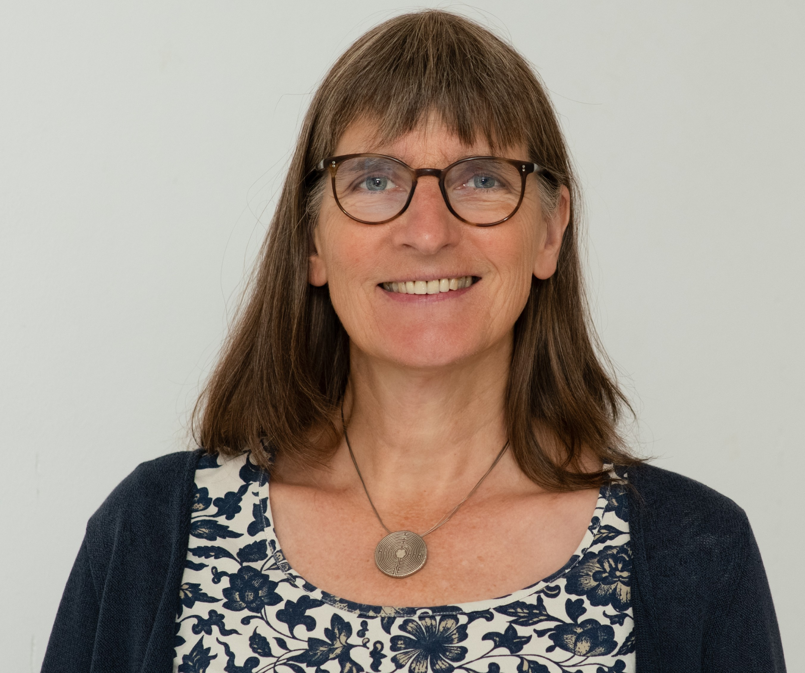
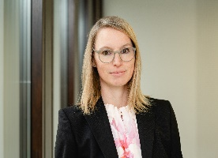
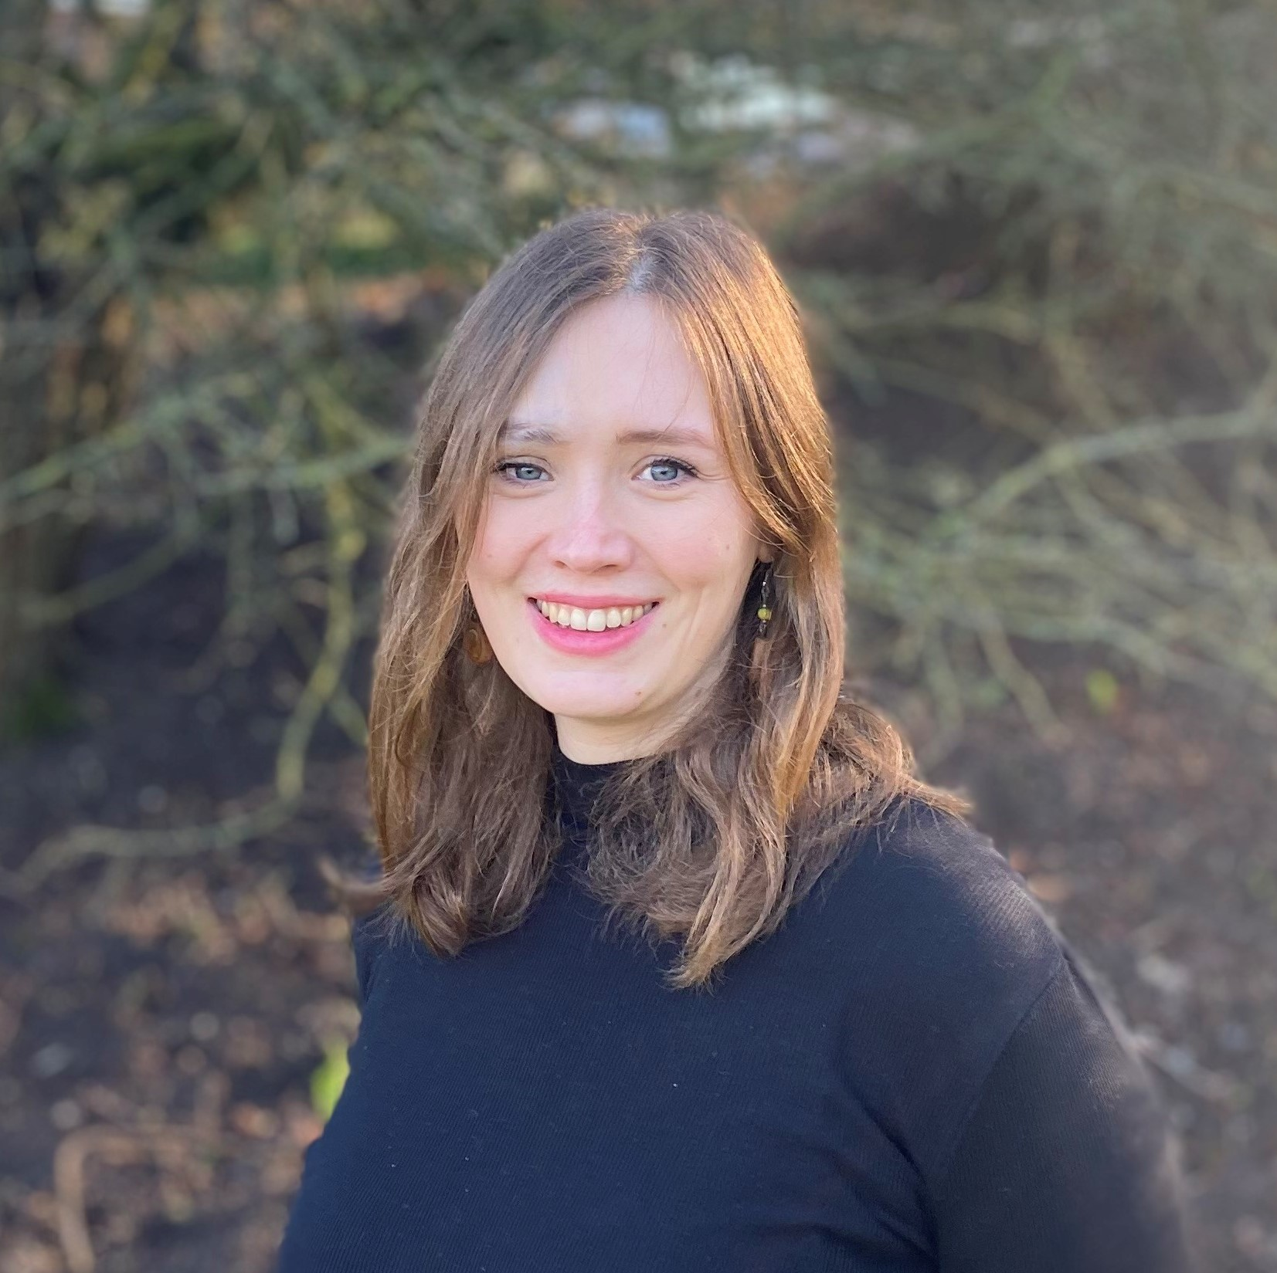
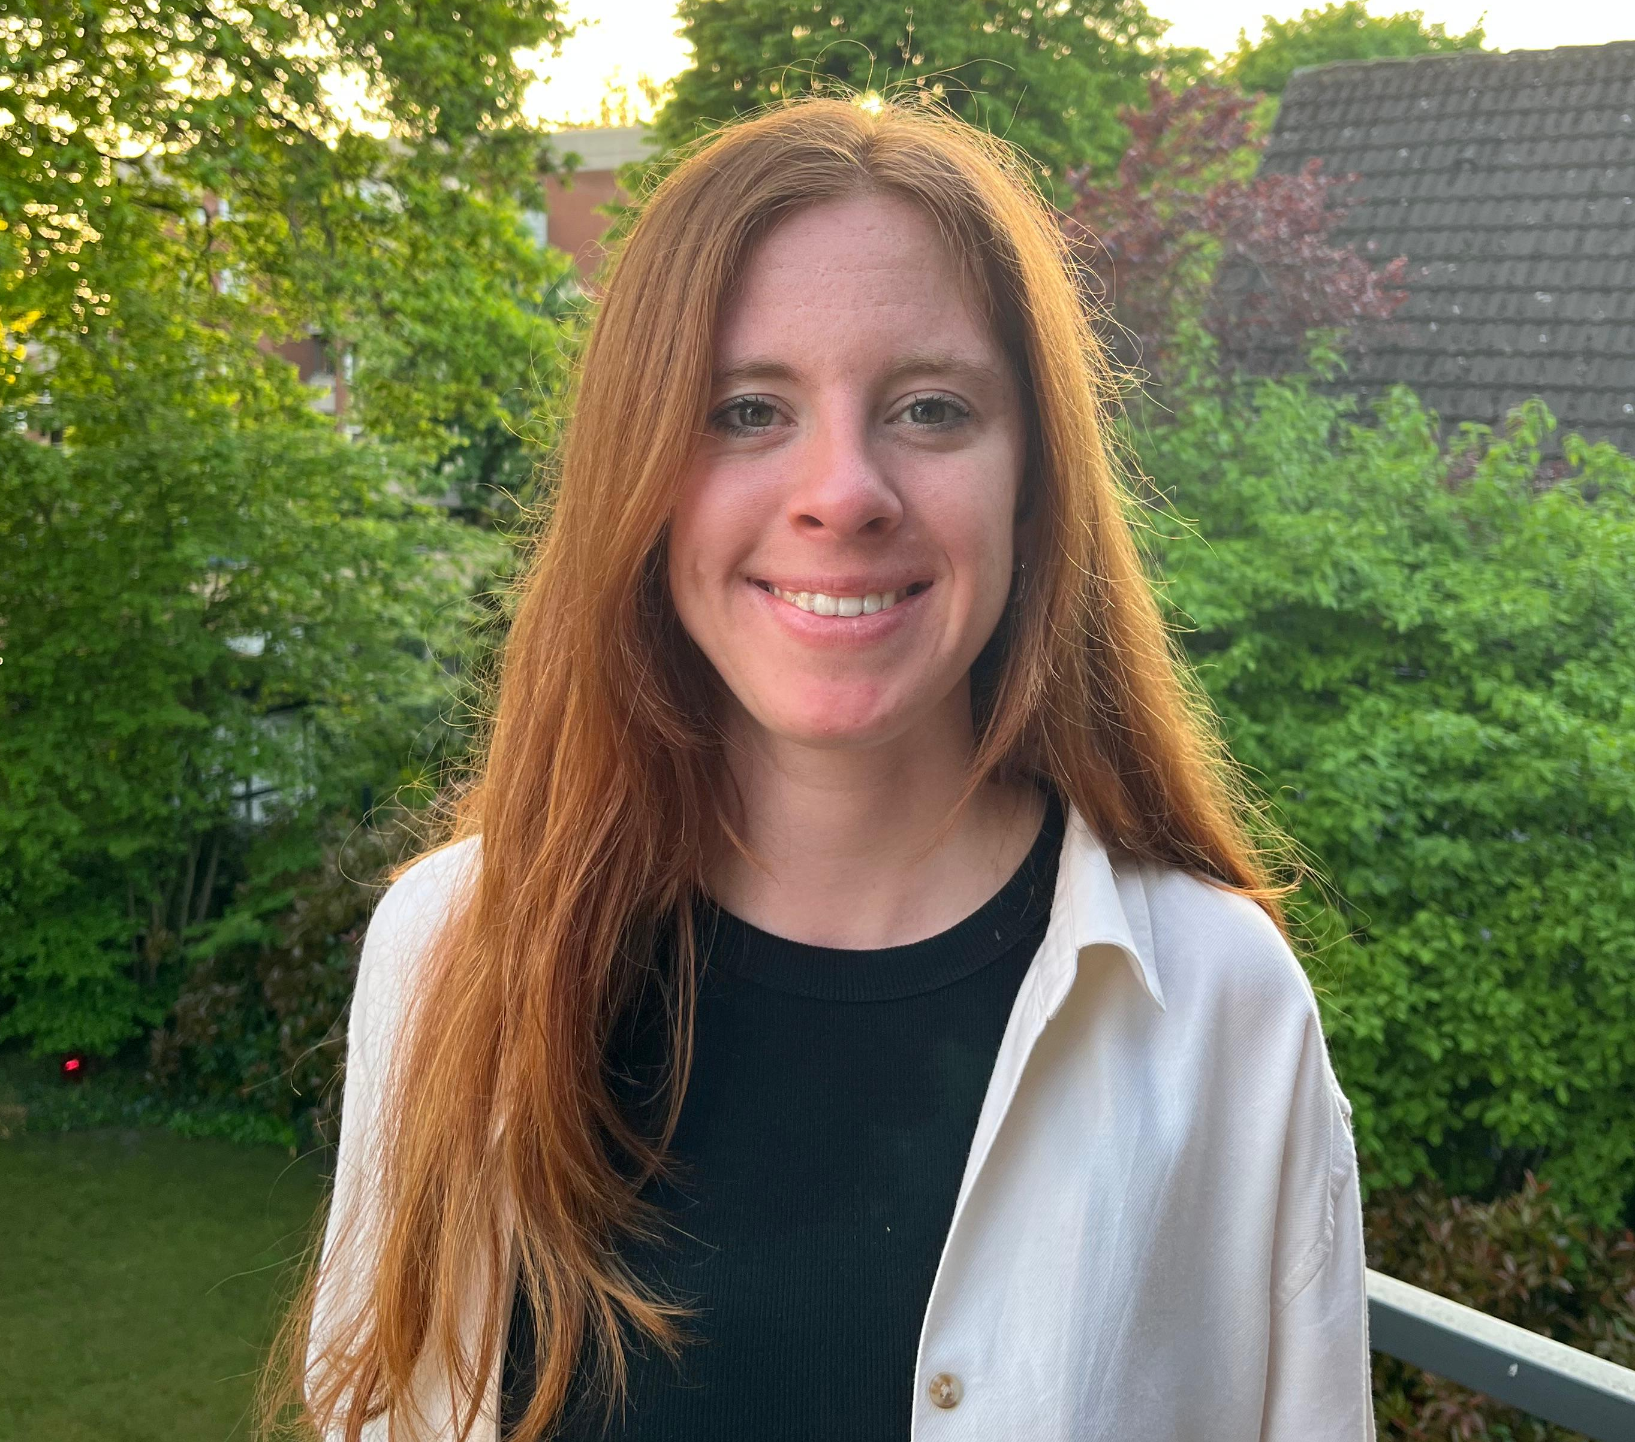
Wir sind für Sie da:
Prof. Dr. Sabine Schäper (Studiengangsleitung Master Heilpädagogik/Inklusive Pädagogik)
s.schaeper@katho-nrw.de
Prof. Dr. Eva Stuckstätte (Studiengangsleitung Master Soziale Arbeit)
ec.stuckstaette@katho-nrw.de
Carolin Feß (Studiengangskoordinatorin)
c.fess@katho-nrw.de
Norina Geiser (Wissenschaftliche Hilfskraft)
norina.geiser@study.katho-nrw.de

